Slide 1
Publicación en un grupo Facebook mediante consola
Edgar Felipe Reinoso Batanelo 2420171034
Richard Blacker 2420171007
Yamelt Steamer Olaya 2420171052

Slide 2
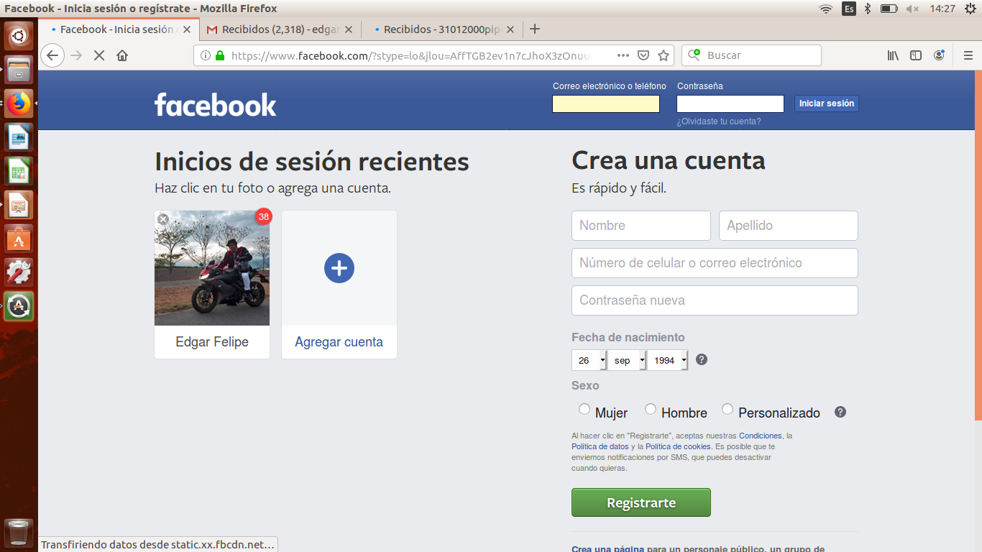
Ingresa a facebook.com y crea una cuenta

Slide 3
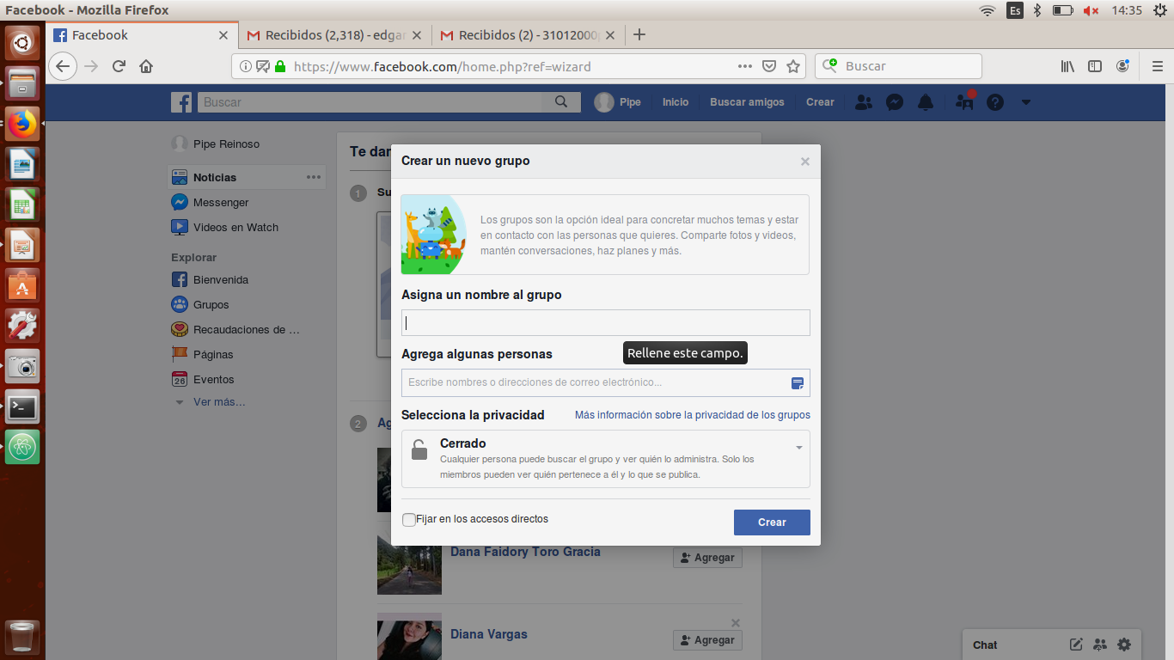
Crea un nuevo grupo o accede a uno del cual ya seas miembro

Slide 4

Ten en cuenta el siguiente vinculo
Adicional mente necesitaras el ID del grupo que es esta parte del vinculo

Slide 5
Clona el repositorio para que tengas a tu disposición el código
Instala las librerías mediante la consola de comandos para poder ejecutar el código sin problemas

Slide 6

Pon el ID del grupo en la linea 23 de esta forma
En la linea 149 del codigo introduce el correo y contraseña de la cuenta que creaste, adicionalmente copia y pega el vinculo del grupo

Slide 7

Ejecuta el código
Escribe tu mensaje y pulsa la tecla intro

Slide 8
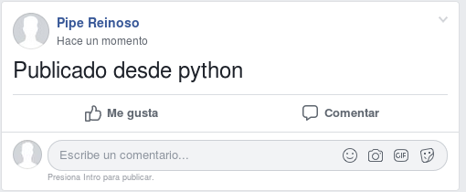
Comprueba en tu grupo si se realizo la publicacion

